Slide 1
DIABETES (DM, diabetes mellitus)

Slide 2
TERVEEN IHMISEN ARVOT
fP-Gluk= 4-6 mmol/l (paasto 10-12 h)
P-Gluk syömisen (aterian) jälkeen saa nousta korkeintaan 2 mmol/l
Verensokeri on aterian jälkeen korkeimmillaan noin 1½-2 tuntia syömisestä
Munuaiskynnys P-Gluk 10 mmol/l

Slide 3
MITÄ ON DIABETES?
Diabetes on ryhmä aineenvaihduntasairauksia, joita yhdistää häiriö haiman insuliinintuotannossa ja pitkäaikaisesti kohonnut verensokeri (veriplasman glukoosipitoisuus).
Diabetesta tunnetaan useita eri tyyppejä. Päätyypit ovat tyypin 1 diabetes, tyypin 2 diabetes ja raskausdiabetes.
Tyypin 1 ja tyypin 2 diabeteksen rajat eivät aikuisella aina ole selkeät; joillakin henkilöillä todetaan molempien tyyppien piirteitä. Verikokeilla voidaan selvitellä diabeteksen tyyppiä.

Slide 4
NORMAALI VERENSOKERI
Normaalin verensokerin yläraja aamulla, yön yli jatkuneen paaston eli vähintään 8 (10-12) tunnin syömättömyyden jälkeen, on alle 6,0 mmol/l (millimoolia litrassa).
Jos verensokeri on 6,1–6,9 mmol/l, kyseessä on kohonnut paastosokeri. Diabeteksen alarajana on verensokeriarvo 7,0 mmol/l.
Syömisen jälkeen verensokeri nousee yleensä noin 2 mmol/l.
Normaalina pidetään verensokeriarvoa alle 7,8 mmol/l kahden tunnin kuluttua syömisestä tai sokerirasituskokeessa. Jos verensokeri on tällöin välillä 7,8–11,0 mmol/l, kyseessä on heikentynyt sokerinsieto. Diabeteksen alarajana on verensokeriarvo 11,1 mmol/l.

Slide 5
DIABETEKSEN DIAGNOSOINTI
Diabetes diagnosoidaan, kun on diabeteksen oireita ja
paastoplasman glukoosipitoisuus (vähintään 8 tuntia ravinnotta) on 7 mmol/l tai suurempi tai
2 tunnin arvo sokerirasituskokeessa on plasmasta mitattuna yli 11 mmol/l
oireettomalla henkilöllä jompikumpi kohta tulee todeta vähintään kahdesti
jos oireet viittaavat diabetekseen, riittää yksi poikkeava mittaustulos. Jos muita diabetekseen viittaavia oireita ei ole, poikkeavia mittaustuloksia pitää olla kaksi tai enemmän.
HbA1c (pitkäaikaissokeri)
Tyypin 1 diabetes arvot saattavat sairauden toteamishetkellä olla yli 30 mmo/l

Slide 6
TYYPIN 1 DIABETES
Johtuu haiman insuliinia tuottavissa saarekkeissa sijaitsevien beetasolujen autoimmuunitulehduksesta
-> seurauksena solujen toiminta ja niissä tapahtuva insuliinin tuotanto asteittain loppuu
Hoidoksi tarvitaan insuliinin korvaushoitoa (monipistoshoito tai insuliinipumppuhoito).
Diabetes yleensä puhkeaa, kun toimintakykyisiä soluja on jäljellä enää noin viidesosa. Itse sairaus eli autoimmuunitulehdus on ollut haimassa jo kuukausia tai vuosia ennen varsinaisen diabeteksen puhkeamista.
Diagnoosivaiheessa noin 80 % lla on todettavissa veressä autoimmuunitulehduksen merkkinä GAD-vasta-aineita.
Tyypin 1 diabetekseen viittaavat insuliinipuutoksessa esiintyvät ketoaineet veressä ja verikokeella (C-peptidi) todettava insuliinipuutos.

Slide 7
TYYPIN 2 DIABETES
Tyypin 2 diabeteksessa esiintyy jo vuosia ennen verensokerin kohoamista insuliinin heikentynyt vaikutus kudoksissa eli insuliiniresistenssi.
Insuliiniresistenssin muita piirteitä ovat vyötärölihavuus, rasvamaksa, kohonnut verenpaine sekä veren rasva-arvojen kohoaminen ja hyvän HDL-kolesterolin alentuminen.
Insuliiniresistenssiä nimitetään myös metaboliseksi oireyhtymäksi (MBO, https://www.terveyskirjasto.fi/terveyskirjasto/tk.koti?p_artikkeli=dlk00045).
Yleensä ensin todetaan esidiabetes, josta kehittyy diabetes, ellei tehokkaalla elintapahoidolla eli laihtumisella, liikunnalla ja ruokavaliolla saada insuliinin tarvetta vähenemään ja vastaamaan haiman insuliininerityskykyä.
Diabeteksen toteamisen jälkeen haiman insuliinia tuottavien beetasolujen toiminta heikkenee edelleen vuosien kuluessa, jolloin jossain vaiheessa hoidoksi tarvitaan yleensä myös insuliinia.

Slide 8
DIABETEKSEN YLEISYYS
(T2DM)
Noin kolmasosalla ihmisistä on perinnöllinen alttius sairastua tyypin 2 diabetekseen.
Pelkkä perinnöllinen alttius johtaa harvoin sairastumiseen, jos henkilö pysyttelee normaalipainoisena ja liikunnallisena. Taipumus muuttuu usein diabetekseksi, jos paino nousee ja etenkin jos kehittyy keskivartalolihavuus.
Keski-ikäisillä ihmisillä, joilla on 15 kiloa tai enemmän ylipainoa, vaara sairastua diabetekseen on ainakin 10–20-kertainen normaalipainoisiin verrattuna. Myös liikunnan vähäisyys lisää tyypin 2 diabeteksen vaaraa.

Slide 9
YLEISYYS (T1DM)
Edelleenkään ei tarkasti tunneta, mikä aiheuttaa kullakin henkilöllä solusaarekkeita tuhoavan autoimmuunitulehduksen tyypin 1 diabeteksessa.
Taustalla on perinnöllinen alttius sekä virusten ja suoliston omien mikrobien yhteisvaikutus.
Vain pienellä osalla tyypin 1 diabetekseen sairastuvista on ennestään omassa perheessä diabetesta. Jos sisaruksella on tyypin 1 diabetes, muiden lasten vaara saada sairaus on 6 % (6 sadasta). Jos isällä on diabetes, lapsen riski saada sairaus 20 ikävuoteen mennessä on 8 % (8 sadasta), ja jos äidillä on diabetes, riski on 5 % (5 sadasta).

Slide 10
SAIRASTAVIEN MÄÄRÄ
Suomessa arvioidaan tällä hetkellä olevan yhteensä noin 500 000 diabetesta sairastavaa. Heistä ylivoimainen enemmistö (75–80 %) sairastaa tyypin 2 diabetesta.
Seuraavaksi eniten on tyypin 1 diabetesta sairastavia, noin 50 000. Muita diabetestyyppejä on vähemmän.
Kelan tilastojen mukaan vuonna 2016 diabeteslääkkeitä osti 368 861 henkilöä, ja diabeteslääkityksen erityiskorvattavuus oli 326 354 henkilöllä. Näistä 6 840 henkilöä oli alle 20-vuotiaita ja 187 885 henkilöä 65-vuotiaita tai vanhempia.
Tyypin 1 diabetes todetaan Suomessa vuosittain kuudella henkilöllä 10 000:sta alle 15-vuotiaasta. Sen ilmaantuvuus on kasvanut jatkuvasti viime vuosikymmenelle asti, minkä jälkeen se on vakiintunut tasolle, joka on korkein maailmassa.
Käytännössä hieman yli 600 alle 20-vuotiasta henkilöä sairastuu vuosittain, mikä vastaa noin puolta kaikista tyypin 1 diabetekseen sairastuvista.
T2DM noin 500 000 (noin 350 000 diagnoosin saanutta ja noin 150 000 diagnosoimatonta)
T1DM noin 50 000

Slide 11
DIABETEKSEN OIREET
Diabetes voidaan todeta selkeiden oireiden
väsymys
laihtuminen
virtsanerityksen lisääntyminen
jano
elimistön kuivuminen
korkean verensokerin (yli 11 mmol/l)
perusteella.
T2DM vähäoireisuus / oireettomuus
Diabetesliitto

Slide 12
HYPERGLYKEMIA = korkea verensokeri
HYPOGLYKEMIA = matala verensokeri (< 4 mmol/l)

Slide 13
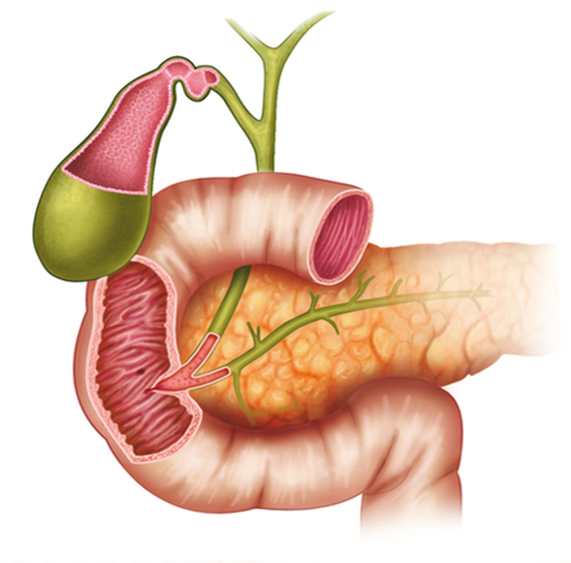
HAIMA
- sulfonyyliureat; lisäävät insuliinieritystä
- glinidit; lisäävät nopeaa insuliinieritystä (ns. ateriatabletit)

Slide 14
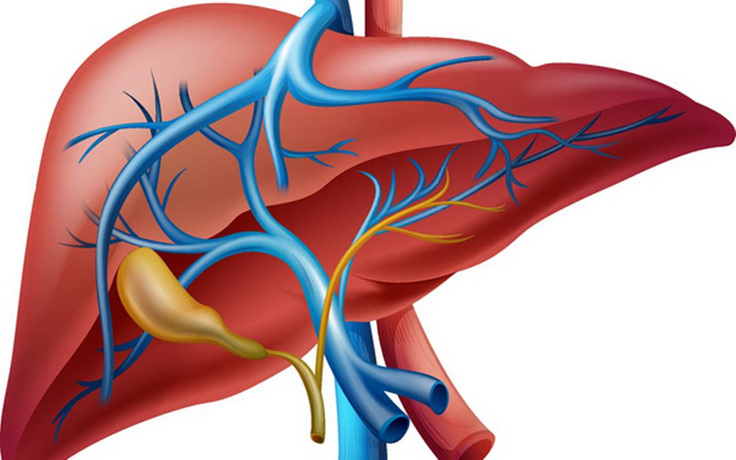
MAKSA
- biguanidi (metformiini); vähentää glukoosin tuotantoa maksassa, lisää glukoosin käyttöä lihaksissa
- ei aiheuta hypoglykemiaa

Slide 15
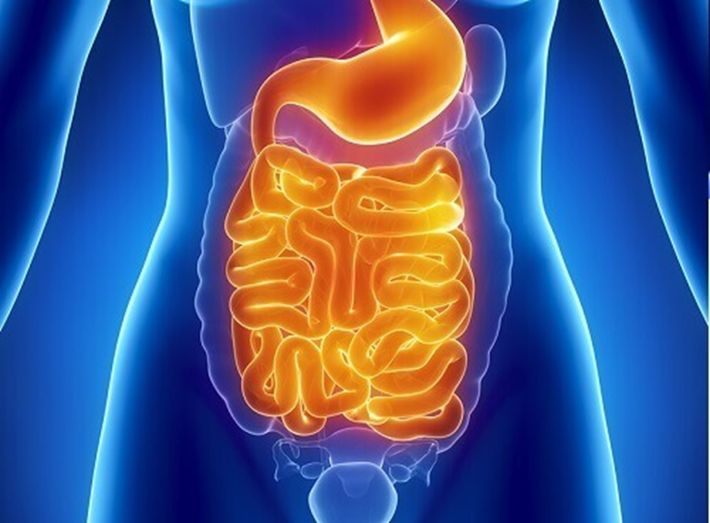
MAHALAUKKU
- kuituvalmisteet (guarkumi); hidastavat hiilihydraattien imeytymistä
SUOLISTO
- inkretiinimimeetit (suolistohormonijohdokset); lisäävät insuliinieritystä ja vähentävät glukagonin eritystä
- gliptiinit; ovat suolistohormonien kaltaisesti vaikuttavia aineita

Slide 16
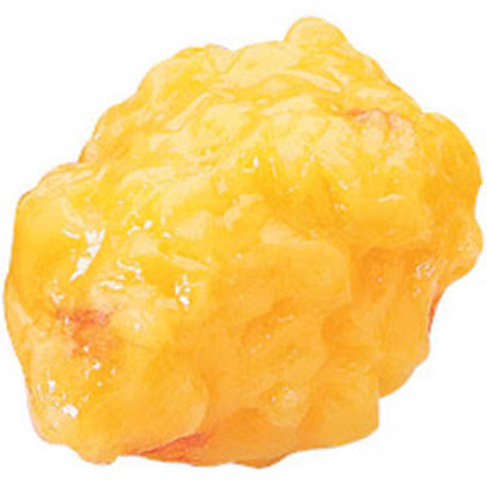
RASVAKUDOS
- glitatsonit; vaikuttavat rasvasoluihin ja herkistävät useita kudoksia insuliinin vaikutukselle

Slide 17
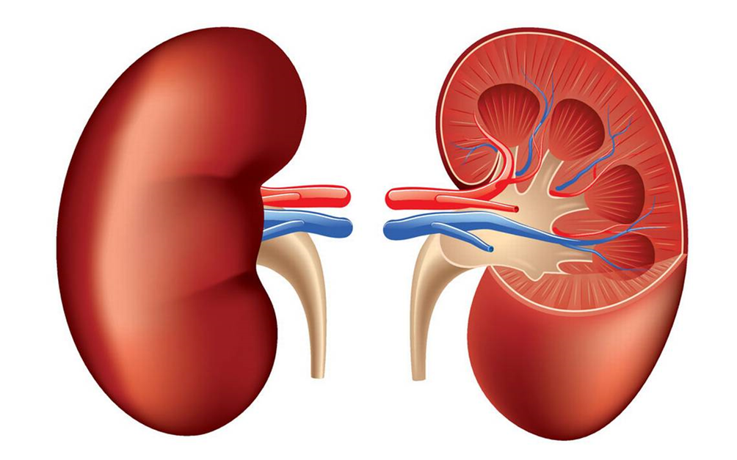
MUNUAISET
- gliflotsiinit eli sokerinpoistajat; lisäävät sokerin erittymistä virtsaan munuaisista

Slide 18
MUU LÄÄKEHOITO
https://www.diabetes.fi/diabetes/tyypin_2_diabetes

Slide 19
Suun kautta = per os , po, peroraalinen
Injektio subkutaanisesti, intramuskulaarisesti (sc tai im) = ihonalaiseen rasvakudokseen tai lihakseen

